Slide 1
Sein

Slide 2

세인 교육 센터는
학원 자체의 금전적 이익만이 아니라
교육생의 목표 성취에 중점을 둠

Slide 3
Use charts to explain your ideas
SEIN
학생
학원
취업

Slide 4
About this template
목표
학원 = 취업
학원과 취업을 동일선상에 두고
‘학원 = 취업’ 이라는 관계를 설정

Slide 5

학원의 삭막하고 쓸쓸한 분위기 제거
자유로운 토론의 장으로 이끌어 감

Slide 6

추가 사항
1. 교육생 - 취업 공고 조회, 입사 지원
2. 관리자 - 기업 공고 작성/관리
3. 교사 <-> 교육생 온라인 개인 상담
4. 교육생 - 대나무숲 (자유게시판)
5. 교육생 - 교사평가

Slide 7
1. 교육생 – 취업공고조회 , 입사지원

Slide 8
교육생
- 학원과 연결된 회사 조회 가능
- 구인 공고 조회 가능
- 구직 신청 가능

Slide 9
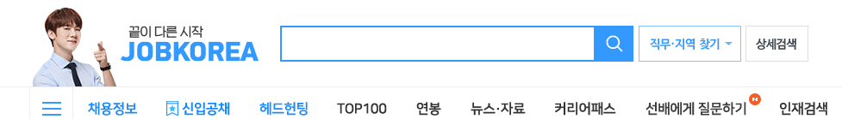
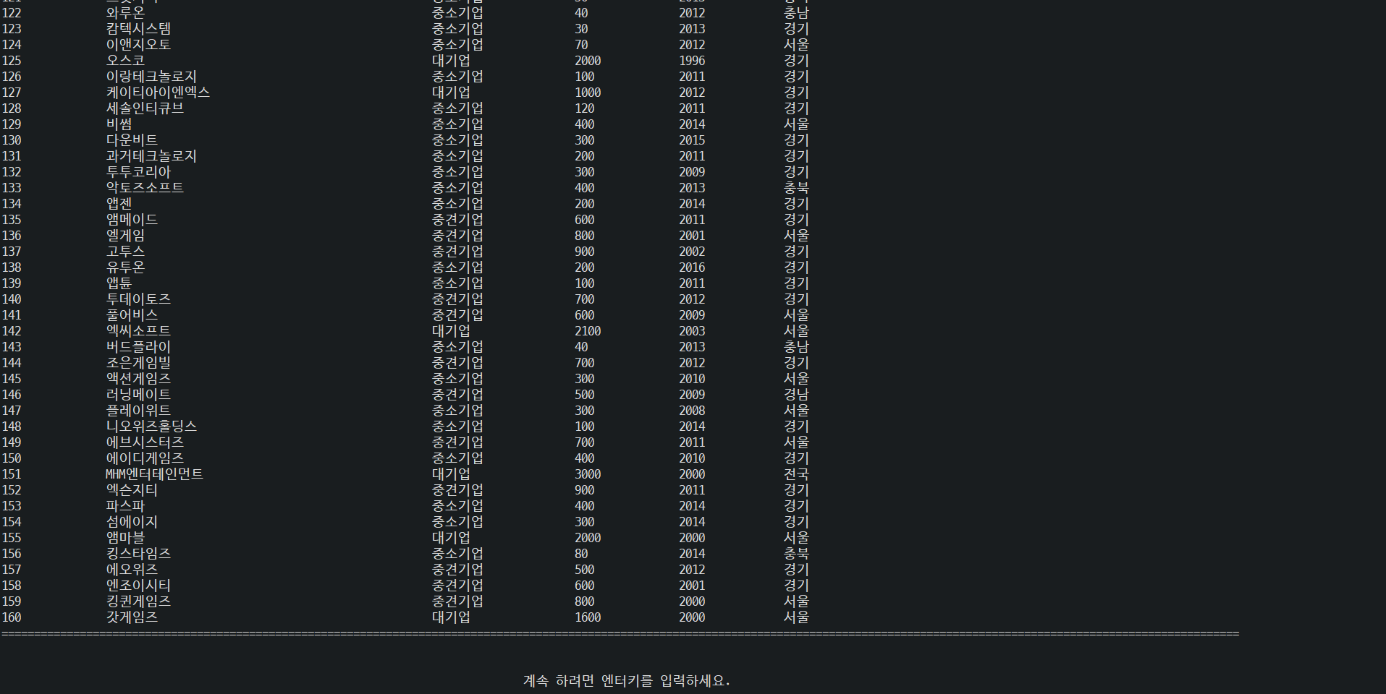

Slide 10
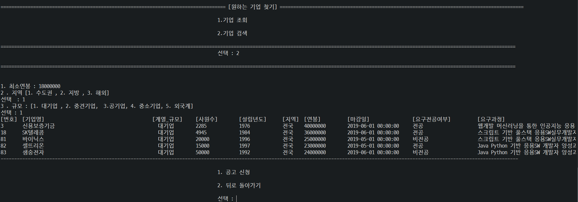

Slide 11
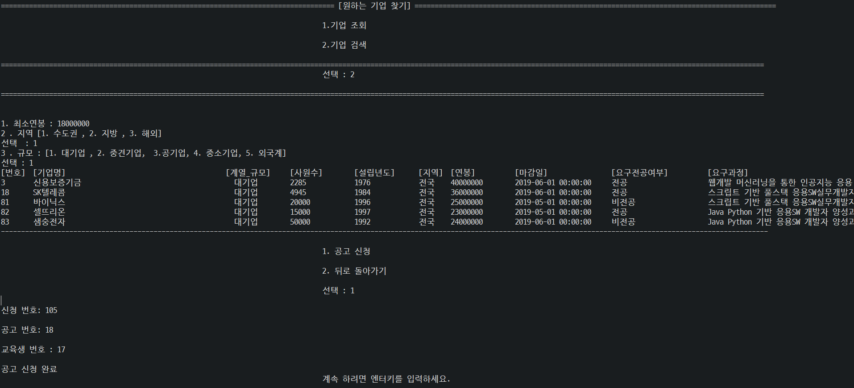

Slide 12
2. 관리자 – 기업공고 작성 / 관리

Slide 13
관리자
- 구인공고 작성
- 구직 신청 학생 조회

Slide 14
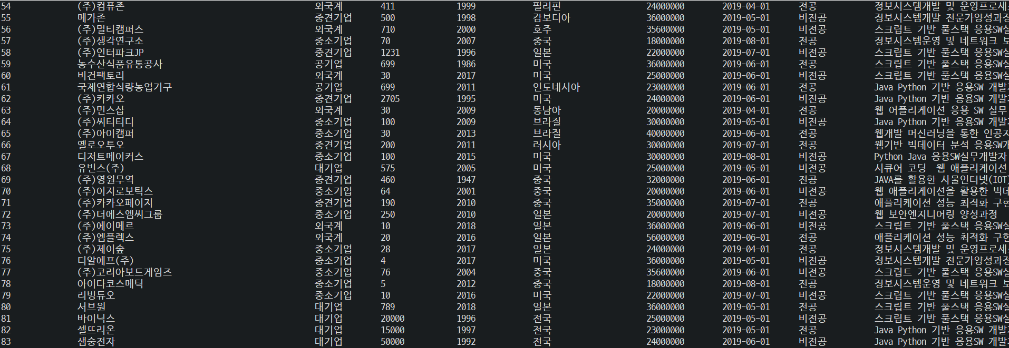
관리자 기업공고 목록

Slide 15
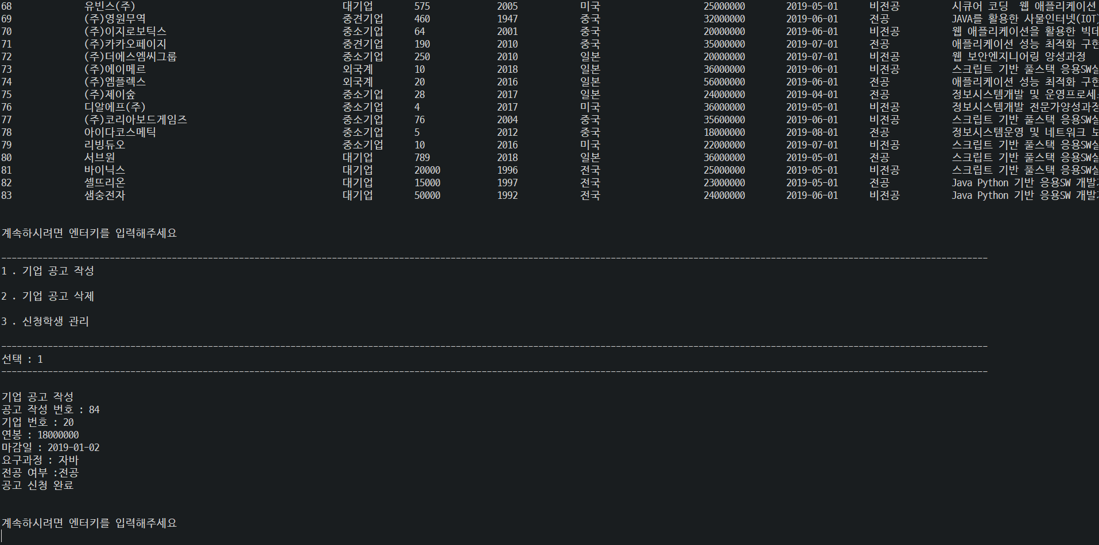
관리자 기업공고 작성

Slide 16
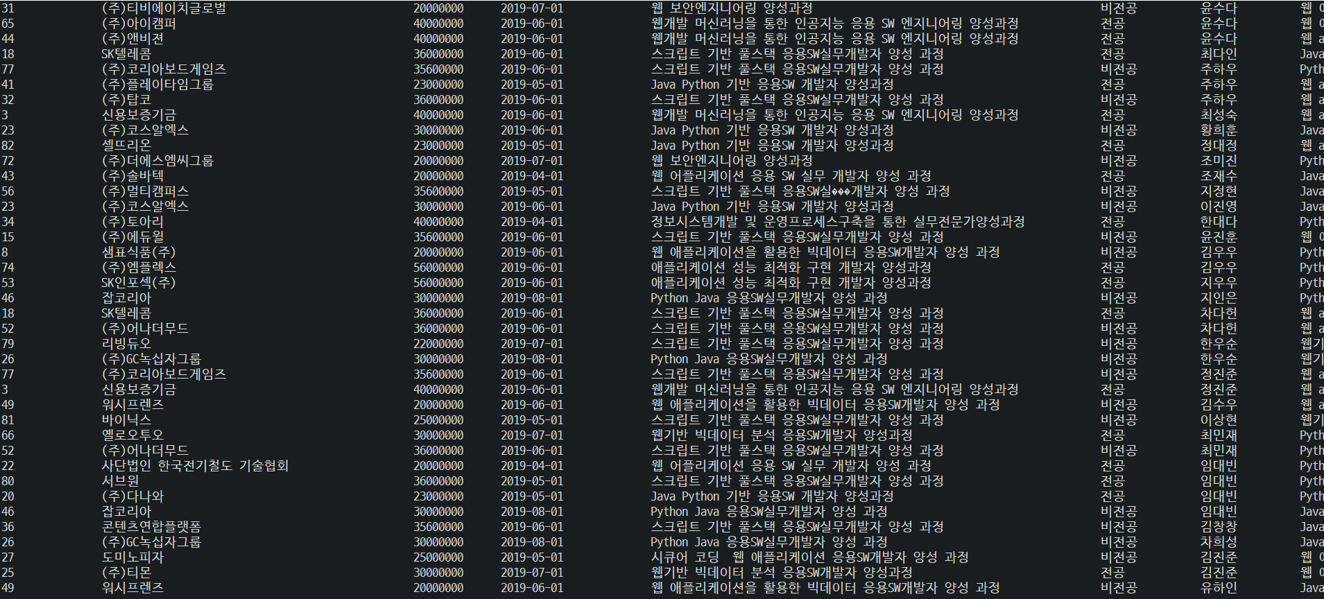
관리자 기업공고 – 신청학생 관리

Slide 17
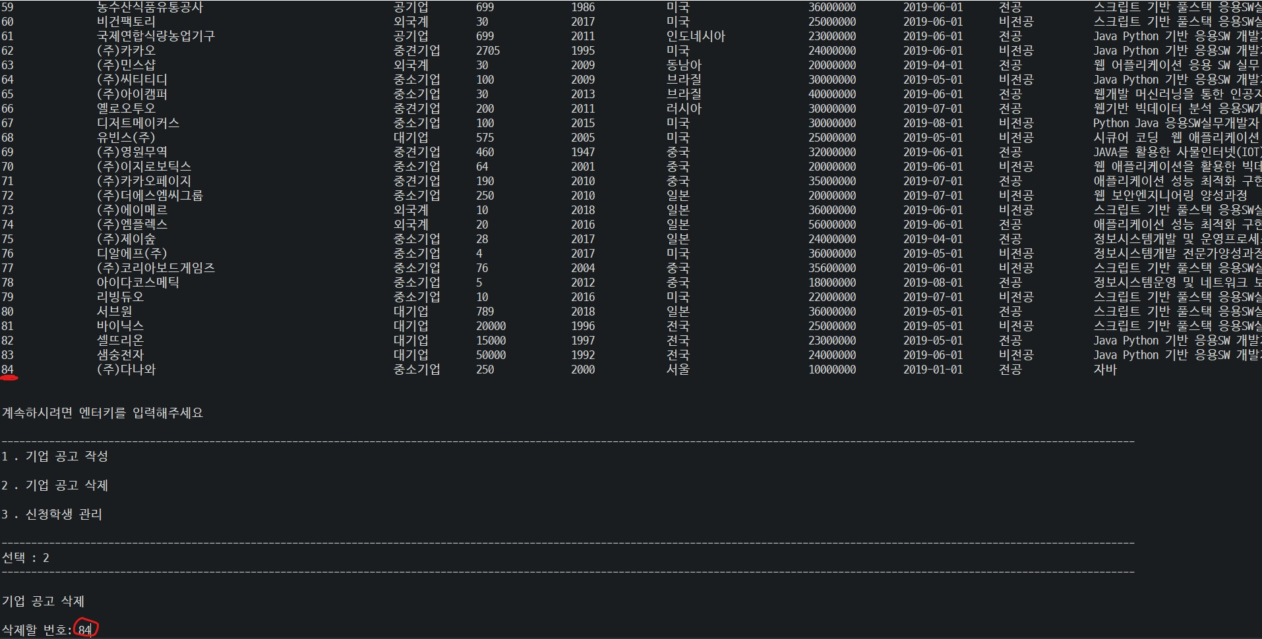
관리자 기업공고 마감 -> 삭제

Slide 18
3. 교사 – 교육생 온라인 개인 상담

Slide 19
교육생
- 온라인으로 상담/질문 가능
교사
- 학생의 글에 답변 가능

Slide 20
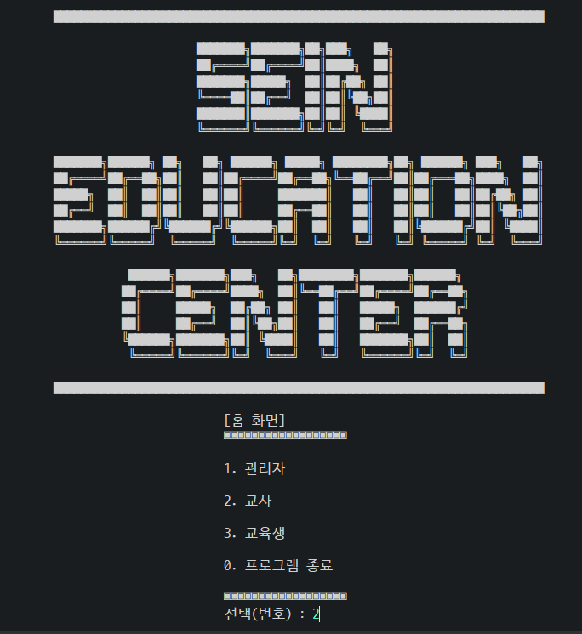
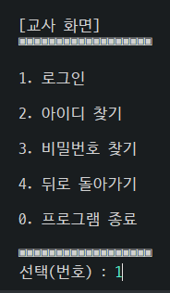

교사<->교육생 개인상담

Slide 21
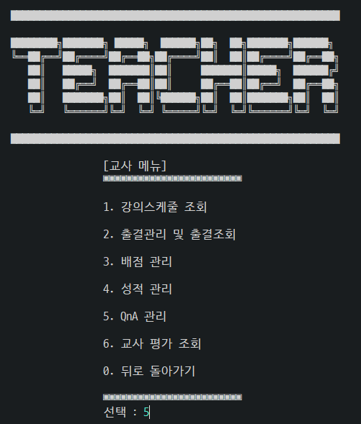
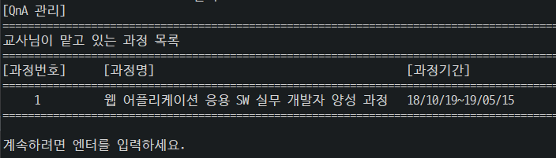
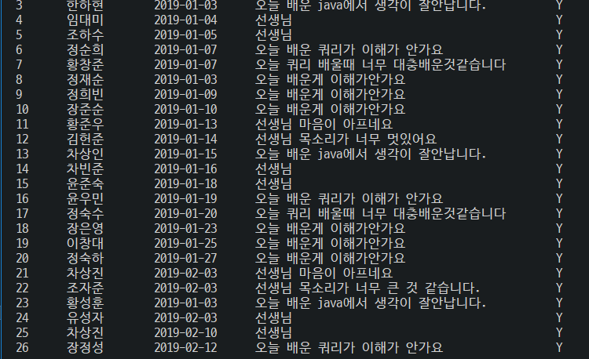
교사 – 교육생 개인 상담

Slide 22
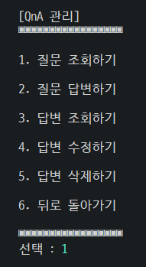
개인상담 - 목록 확인 후 메뉴 선택 (1. 질문 조회하기)

Slide 23
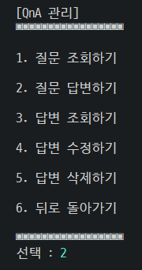
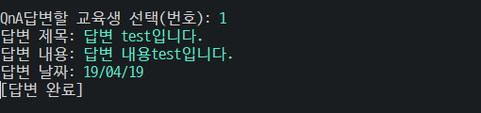
개인상담 - 목록 확인 후 메뉴 선택( 2. 질문 답변하기)

Slide 24
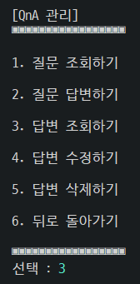
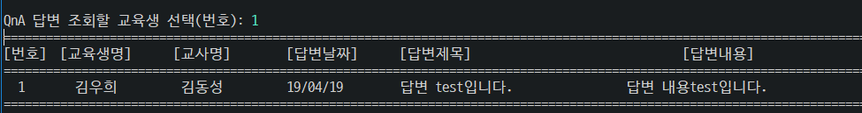
개인상담 - 목록 확인 후 메뉴 선택 ( 3. 답변 조회하기)

Slide 25
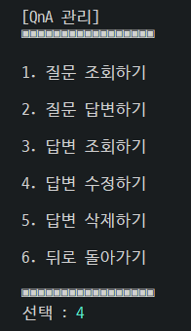
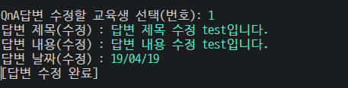
개인상담 - 목록 확인 후 메뉴 선택 ( 4. 답변 수정하기)

Slide 26
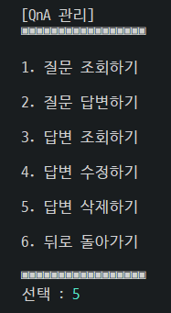

개인상담 - 목록 확인 후 메뉴 선택 ( 5. 답변 삭제하기)

Slide 27
4. 교육생 – 대나무 숲

Slide 28
교육생 전용 커뮤니티
자유게시판 형식

Slide 29
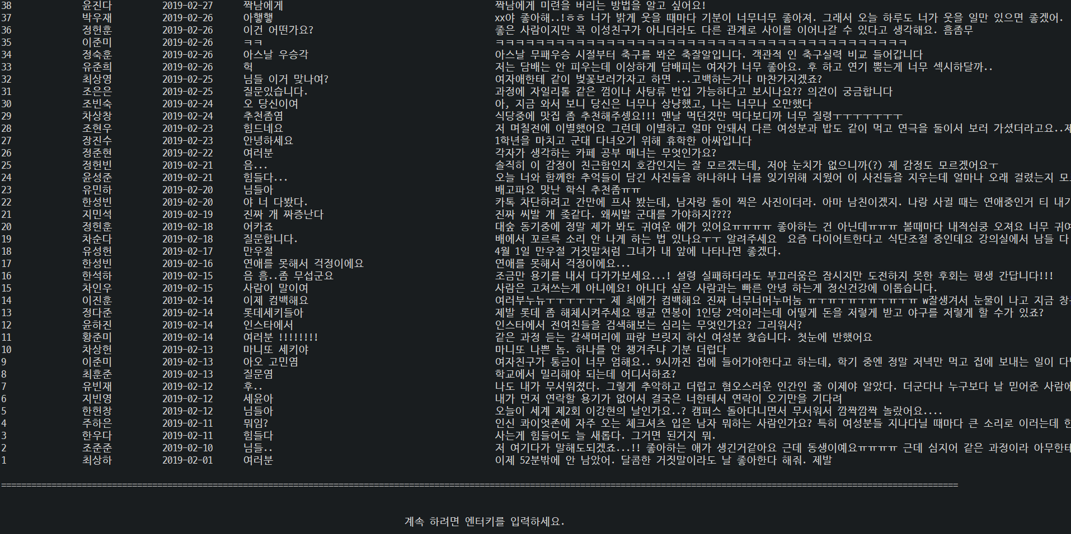
교육생 - 자유게시판

Slide 30
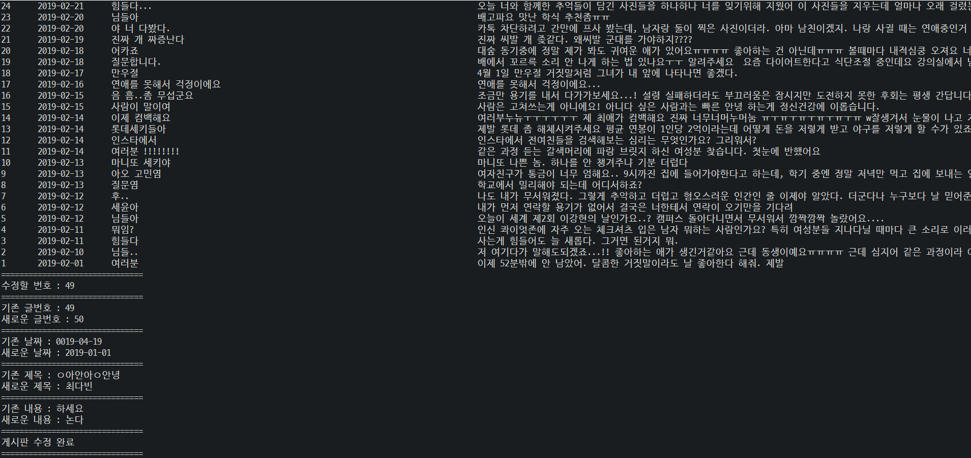
교육생 – 자유게시판(수정)

Slide 31
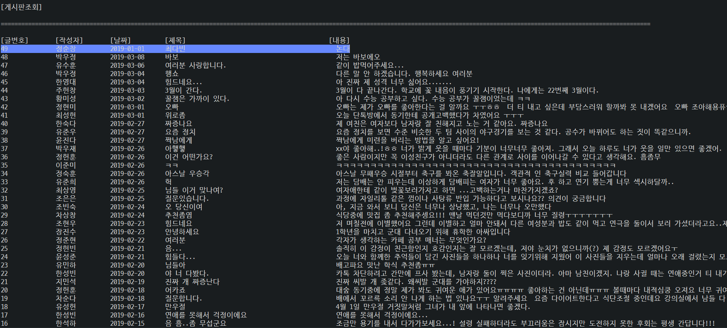
교육생 – 자유게시판(수정완료)

Slide 32
5. 교육생 – 교사평가

Slide 33
교육생
- 담당 교사 평가
교사
- 교사 평가 결과 익명으로 조회

Slide 34
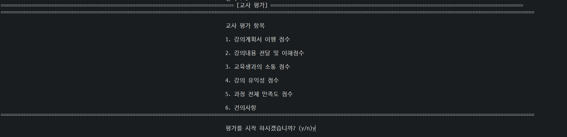
교육생 - 교사평가

Slide 35
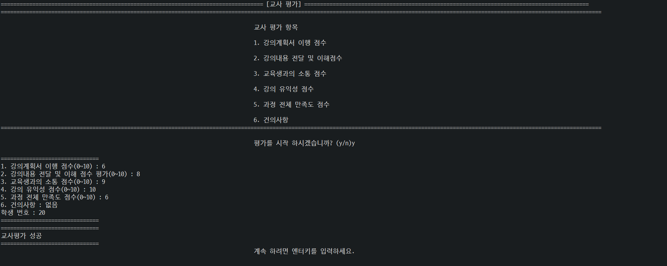
교육생 - 교사평가

Slide 36
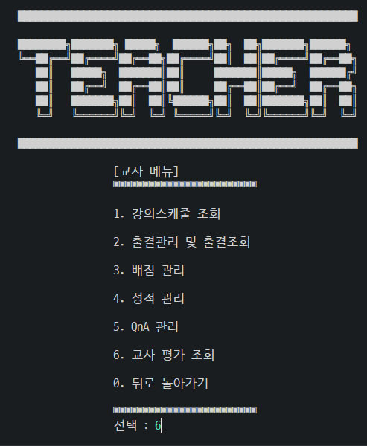
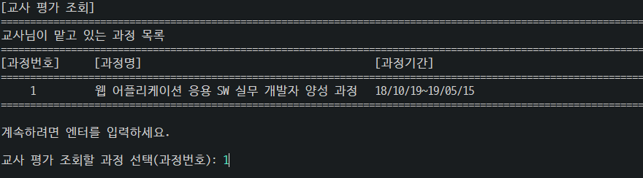


교사 – 교사평가 조회

Slide 37
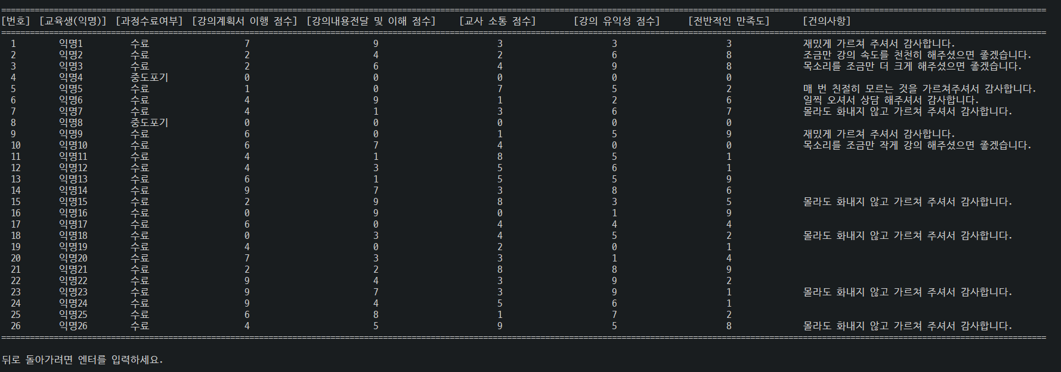
교사 – 교사평가 조회

Slide 38
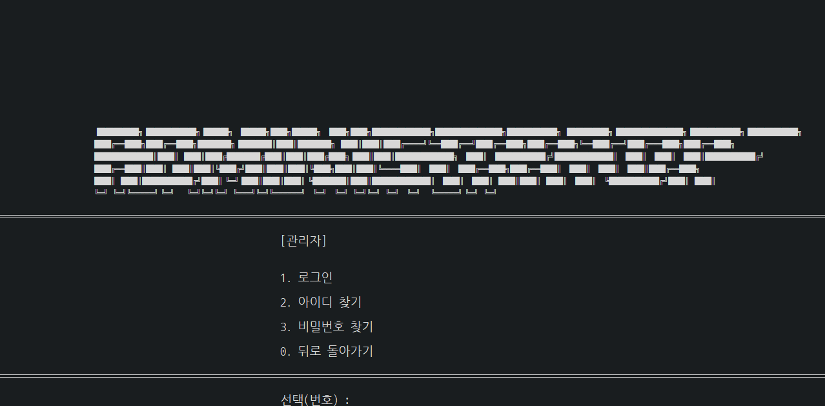
화면

Slide 41
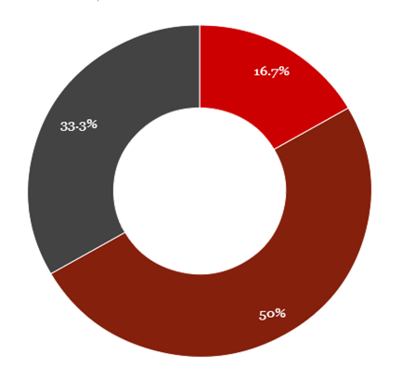
Oracle Sql : 50% JAVA : 33.3% 그 외 16.7%
개발환경

Slide 42
데이터 구조
INSERT INTO Notice (seq, salary,deadline, course , major) VALUES (Notice_seq.NEXTVAL,20000000,'2019-04-01','웹 어플리케이션 응용 SW 실무 개발자 양성 과정','전공'); INSERT INTO Notice (seq, salary,deadline, course , major) VALUES (Notice_seq.NEXTVAL,30000000,'2019-05-01','Java Python 기반 응용SW 개발자 양성과정','비전공'); INSERT INTO Notice (seq, salary,deadline, course , major) VALUES (Notice_seq.NEXTVAL,40000000,'2019-06-01','웹개발 머신러닝을 통한 인공지능 응용 SW 엔지니어링 양성과정','전공');

Slide 43
Our process is easy
업무 일정
First
회의 기획
1일
Second
Orcle Sql
5일
Last
JAVA
5일

Slide 44
Review

Slide 45
Park Junwoo
I was happy and had a good time.
Teamwork with team members is important,
and everyone worked hard and finished well.
관리자 기업 공고 조회 / 작성 / 삭제
관리자 교사 평가 조회
교사 강의스케줄 조회 / 검색
교사 출결 관리 조회 / 검색
교육생 기업 조회 / 공고 신청 / 조회
더미데이터 작성
그외 쿼리 작성
Sein Project Review
Show and explain
Your program
I applaud you for your
hard work.

Slide 46
Choi,Da-bin
처음으로 DB와 Java를 활용하여 프로그램을 제작하게 되었던 지라
팀원들의 의견이 다양하여 어려운 부분이 많았지만,
회의를 통한 의견 조율로 이번 프로젝트를 성공적으로 마무리하였습니다.
다시 한 번
좋은 배움을 갖는
시간이었습니다.
교육생 성적 조회 , 관리
교육생 출결 조회
교육생 자유게시판 작성 / 삭제 / 조회
교육생 교사 평가 작성
그 외 통합 및 쿼리 작성
더미데이터
Sein Project Review
Show and explain
Your program
I applaud you for your
hard work.

Slide 47
Jeong, Heejin
I am feeling good after finishing the project hard.
It was hard to ask from both sides,
but it was still a good life.
I am feeling upgraded myself.
관리자 -> 교사 계정 관리
관리자 -> 교육생 계정 관리
더미데이터 총괄
Sein Project Review
Show and explain
Your program
I applaud you for your
hard work.

Slide 48
유성진
1. 배점 입출력
2. 성적 입출력
3. 교사 QnA 관리
4. 교육생 QnA 관리
5. 교사 평가 조회(과정 종료 후 가능)
6. 그외 통합 및 쿼리작성
Sein Project Review
Show and explain
Your program
I applaud you for your
hard work.

Slide 49
Cha Minhee
혼자서는 못했을 양을 다 함께 해서 해낼 수 있었던 프로젝트였던 것 같습니다. 제가 맡은 부분을 완성함에 있어서 벅차할 때 조원들이 이해해주고 기다려준 부분에 대하여 감사합니다. 만들면서 조금씩 더 알아가는 과정에 있었던 시간이었던 것 같습니다.
관리자/교사/교육생 로그인
관리자 > 기초 정보(과정/과목/교재/강의실)관리
관리자 > 과정별 과목 관리
관리자 > 과목별 교재 관리
관리자 > 개설 과정 관리
그 외 통합 및 쿼리 작성
Sein Project Review
Show and explain
Your program
I applaud you for your
hard work.

Slide 50
Ahn SangHyun
처음에 화면구현 보고서를 작성할때는 이걸 과연 정말로 다 만들 수 있을까? 생각하며 막막하였는데 코딩을 해가며 하나하나씩 수정해가며 만들고 합쳐 완성되어가는 모습을 보니 즐거웠다.
물론 처음 기능구현목표와 지금 만들어진 프로그램을 비교하면 조금 빠진 내용들도 있지만 처음 화면구현 때 생각했던 것 거의 모두 다 구현을 해서 뿌듯하고 시간이 조금만 더 있었더라면 더 완성도 높게 다듬을 수 있을 거 같다는 생각이 자꾸 든다.
관리자 시험 관리 성적 조회 / 검색
관리자 출결 관리 / 조회 / 검색
관리자 통합 및 쿼리작성
Sein Project Review
Show and explain
Your program
I applaud you for your
hard work.

Slide 51

END

Slide 52
Thanks!
ANY QUESTIONS?

Slide 53
전체 화면
1. 관리자
2. 교사
3. 학생

